Slide 1
出エジプト6 じゅっかい

Slide 2
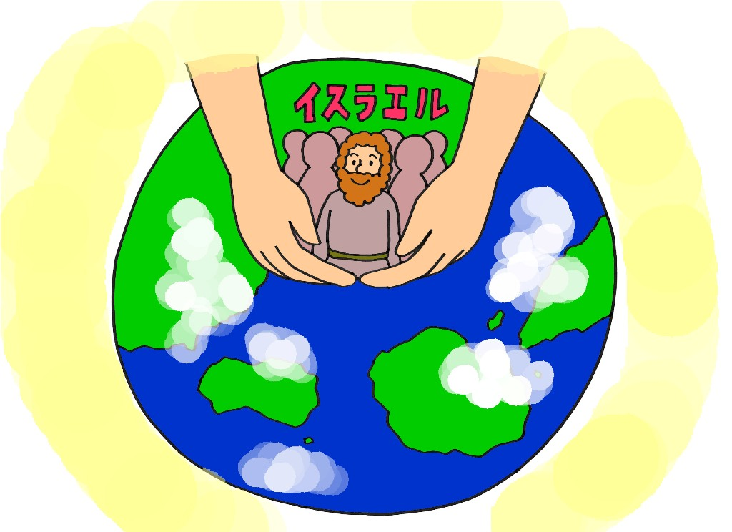

Slide 3
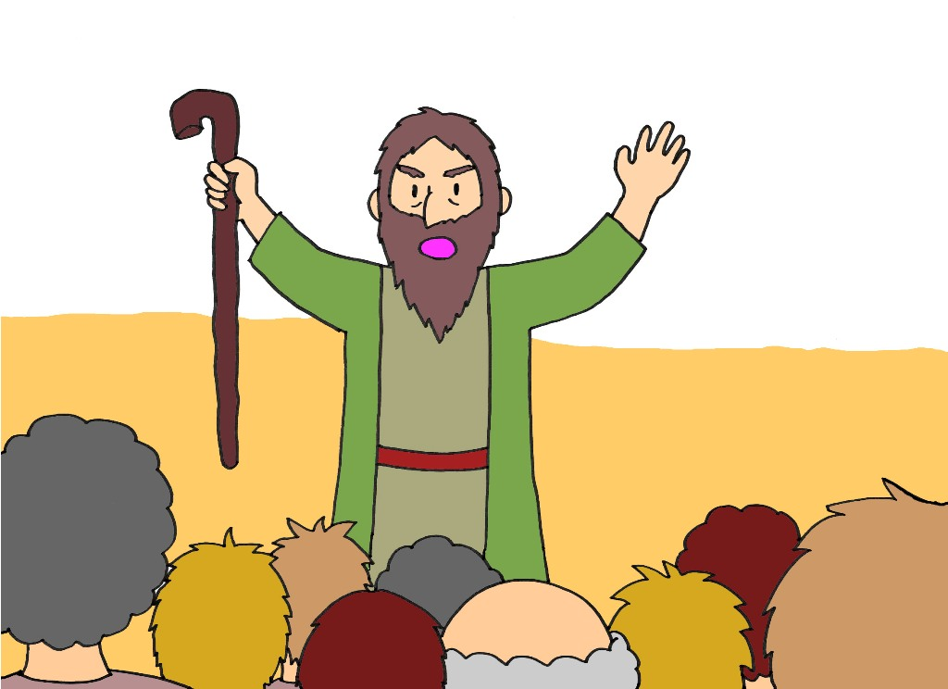

Slide 4
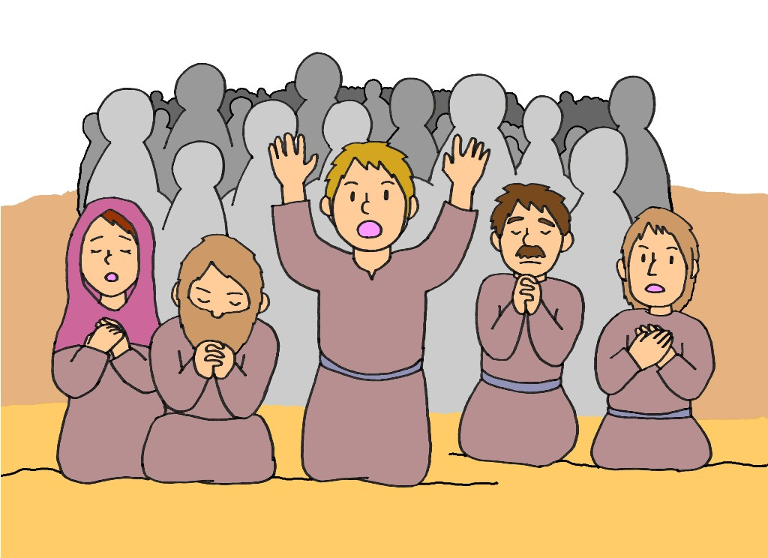

Slide 9
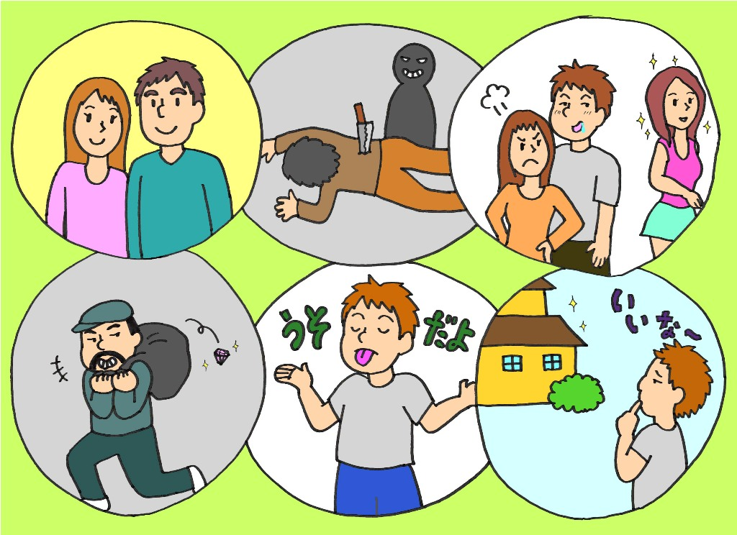

Slide 15
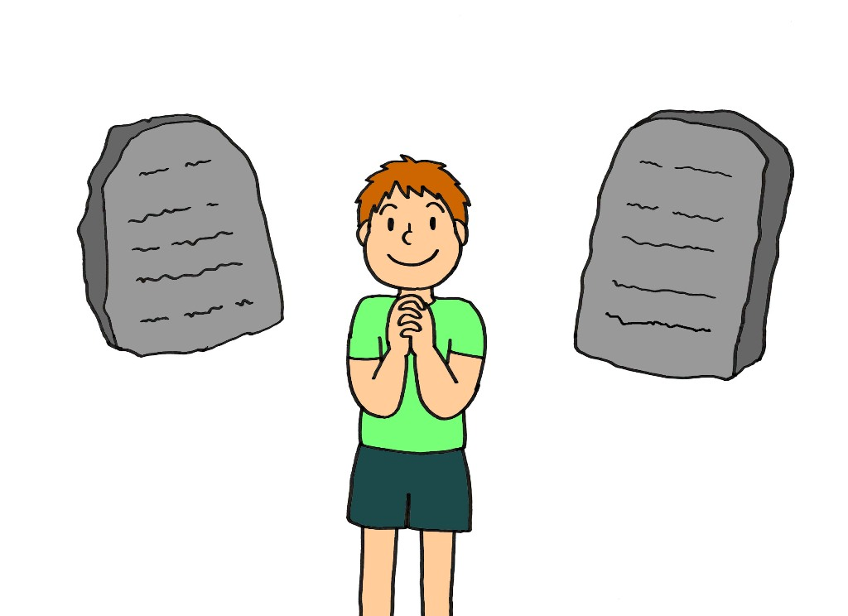

Slide 16
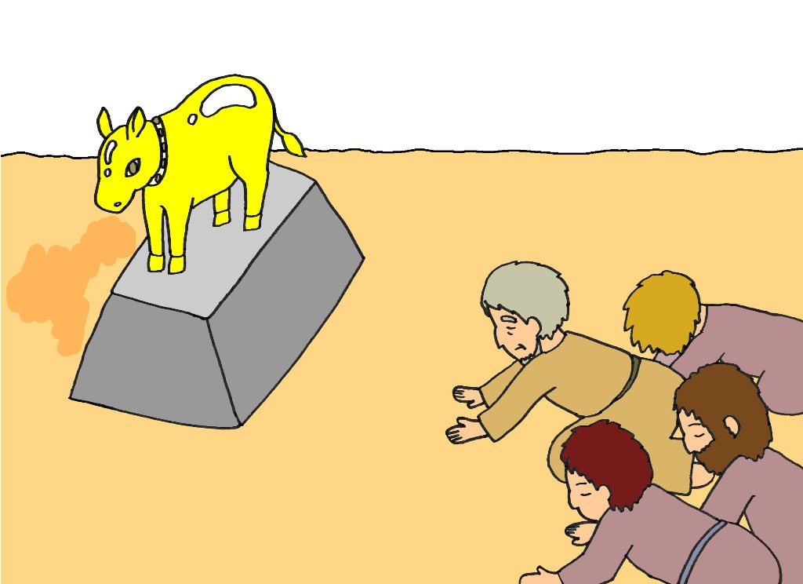

Slide 17
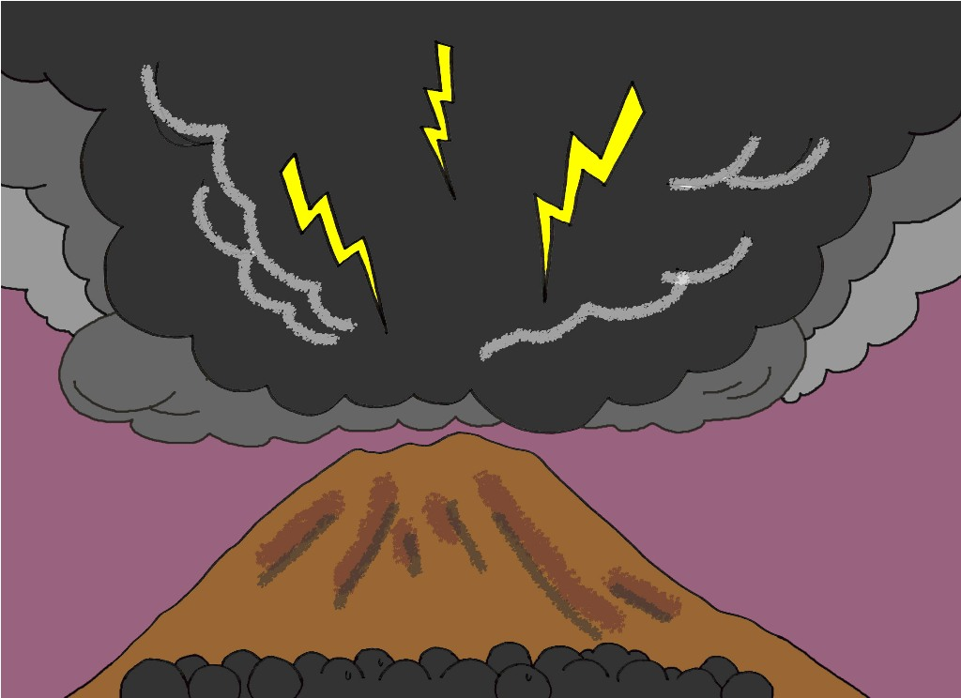

Slide 18
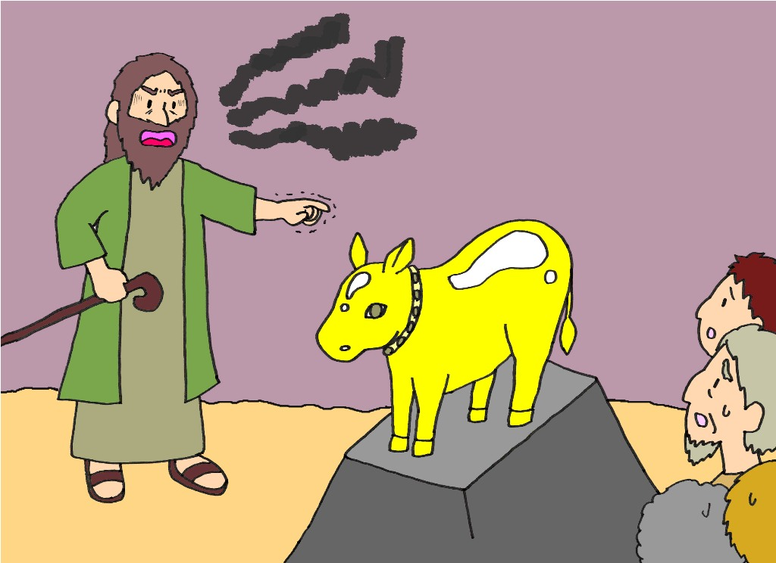

Slide 19
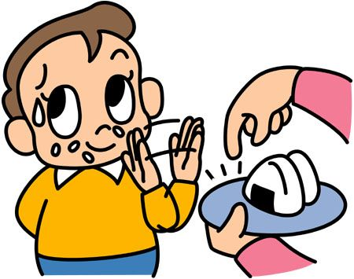

Slide 20
うそじゃん

Slide 21
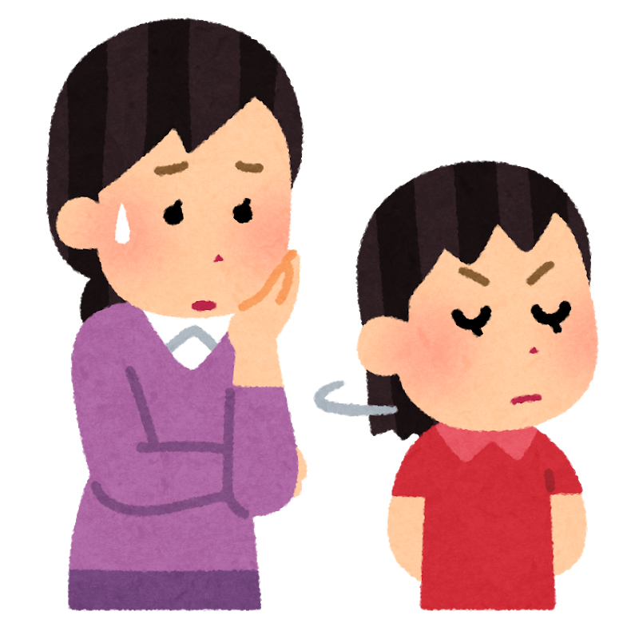

Slide 22
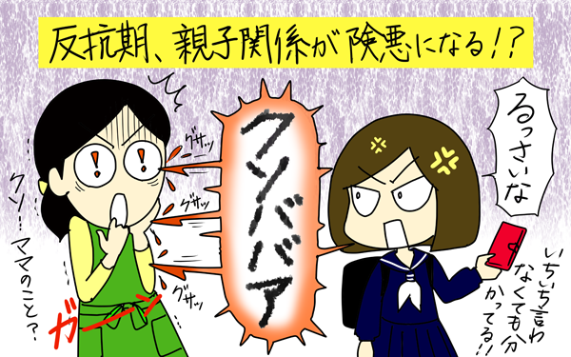

Slide 23
ママに
たいして～

Slide 24
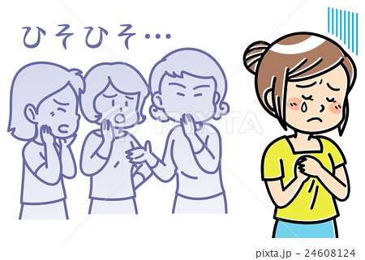

Slide 25
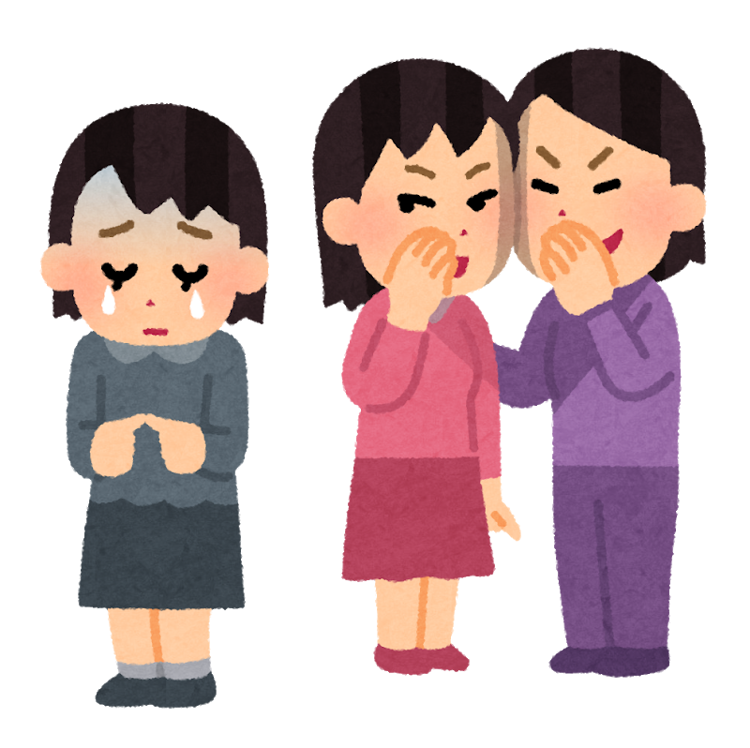

Slide 26
ことばで
ひとをころしてるゥ～

Slide 27
にちようびと いえば！！！！

Slide 28
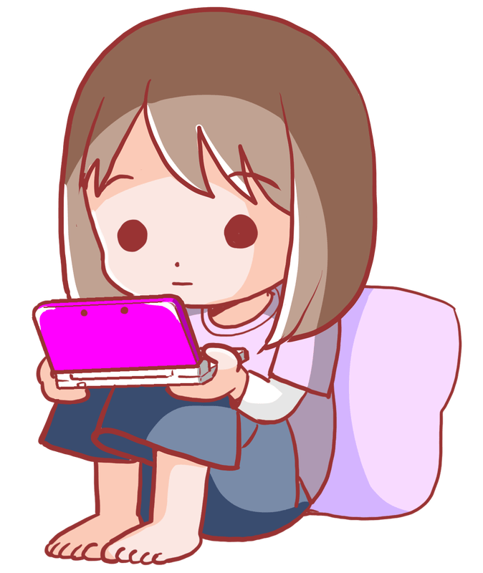

Slide 29
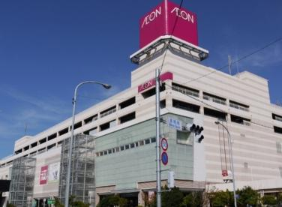

Slide 31
きょうかいで
れいはい～

Slide 32
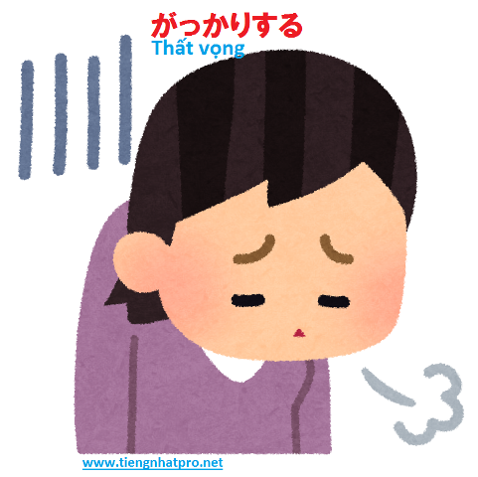
かみさまのおしえを まもれないわたし・・・・

Slide 33
だから！
キリスト

Slide 34
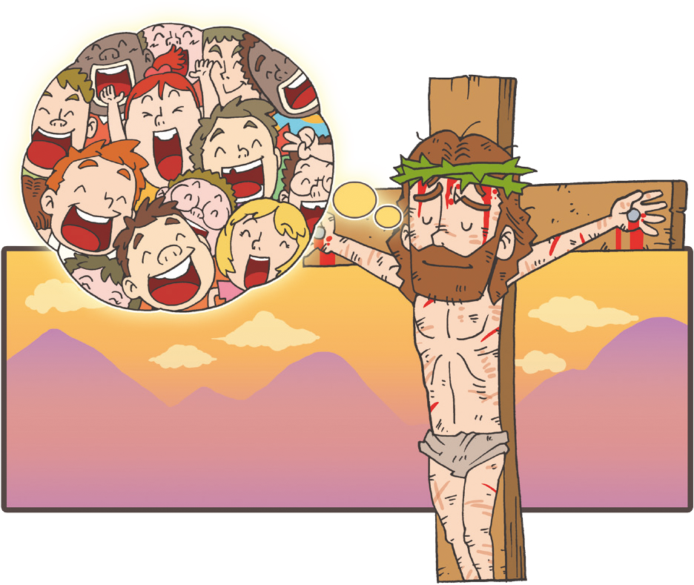
つみ
Notes:
神様を離れた罪の問題から来る災いとのろい

Slide 35
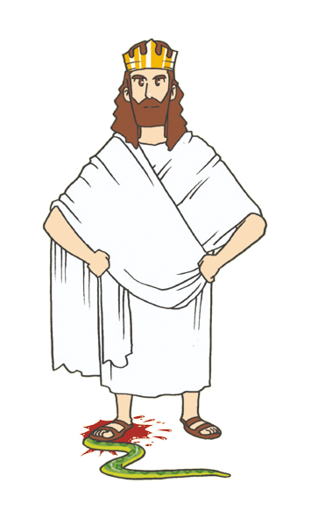
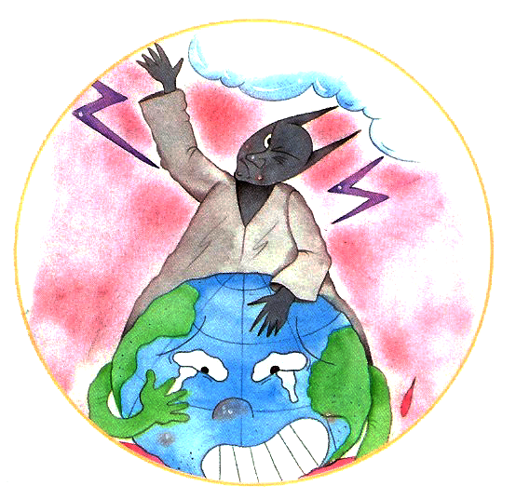
サタン
Notes:
最後まで滅びの中にに引っ張っていくサタン

